Slide 1
VASTGOED ECONOMIE / 18A

Slide 3
EUROPESE INTEGRATIE
De vorming van Europa

Slide 4
EUROPESE INTEGRATIE
De vorming van Europa

Slide 5
EUROPESE INTEGRATIE
De vorming van Europa

Slide 6
EUROPESE INTEGRATIE
De vorming van Europa

Slide 7
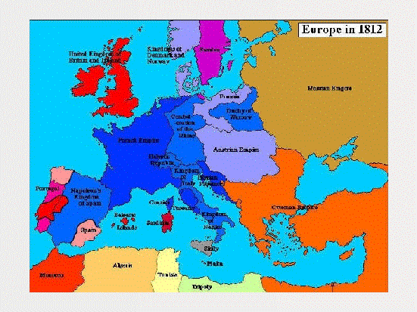
EUROPESE INTEGRATIE
De vorming van Europa

Slide 8
EUROPESE INTEGRATIE
De vorming van Europa

Slide 9
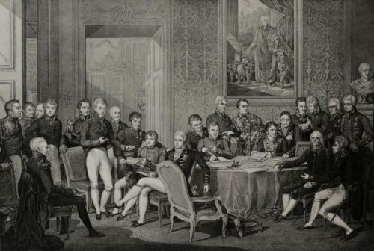
EUROPESE INTEGRATIE
De vorming van Europa

Slide 10
EUROPESE INTEGRATIE
De vorming van Europa

Slide 11
EUROPESE INTEGRATIE
De vorming van Europa

Slide 12
EUROPESE INTEGRATIE
De vorming van Europa

Slide 13
EUROPESE INTEGRATIE
De vorming van Europa

Slide 14
EUROPESE INTEGRATIE
De vorming van Europa

Slide 15
EUROPESE INTEGRATIE
De vorming van Europa

Slide 16
EUROPESE INTEGRATIE
De vorming van Europa

Slide 17
EUROPESE INTEGRATIE
De vorming van Europa

Slide 18
EUROPESE INTEGRATIE
De vorming van Europa

Slide 19
EUROPESE INTEGRATIE
De vorming van Europa

Slide 20
EUROPESE INTEGRATIE
De vorming van Europa

Slide 24
EUROPESE INTEGRATIE
De vorming van Europa

Slide 25
EUROPESE INTEGRATIE
De vorming van Europa

Slide 26
EUROPESE INTEGRATIE
De vorming van Europa

